Slide 1

УЧЕБНАЯ ДЕЯТЕЛЬНОСТЬ
ДИРЕКТОР УМД
А.Р. РАХМАТУЛЛИНА

Slide 2
Нормативно-правовая основа обучения
ФЗ-273 «Об образовании в Российской Федерации» от 29.12.2012 г.
Порядок организации и осуществления образовательной деятельности по образовательным программам высшего образования (утвержден приказом Минобрнауки России от 05.04.2017. №301).
Порядок организации и осуществления образовательной деятельности по образовательным программам среднего профессионального образования (утвержден Минобрнауки России от 14 июня 2013г. №464)
Федеральные государственные образовательные стандарты СПО, ВО в которых указываются срок обучения, общая трудоемкость освоения программы, формируемые компетенции, требования к реализации программ и т.п.
  В общую трудоемкость освоения программы включена контактная работа (лекции, практические занятия, лабораторные работы), практики, контроль (текущий – в семестре, промежуточный – на сессии, и итоговый – государственная итоговая аттестация). Самостоятельная работа студента составляет не менее 50% времени, отведенного на освоение образовательной программы.

Slide 3

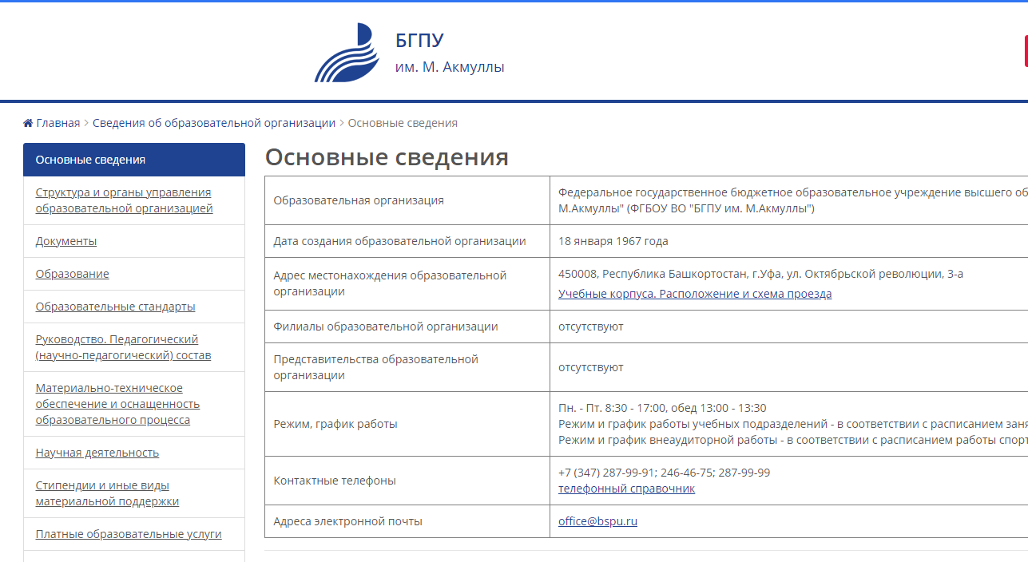
https://bspu.ru/

Slide 4
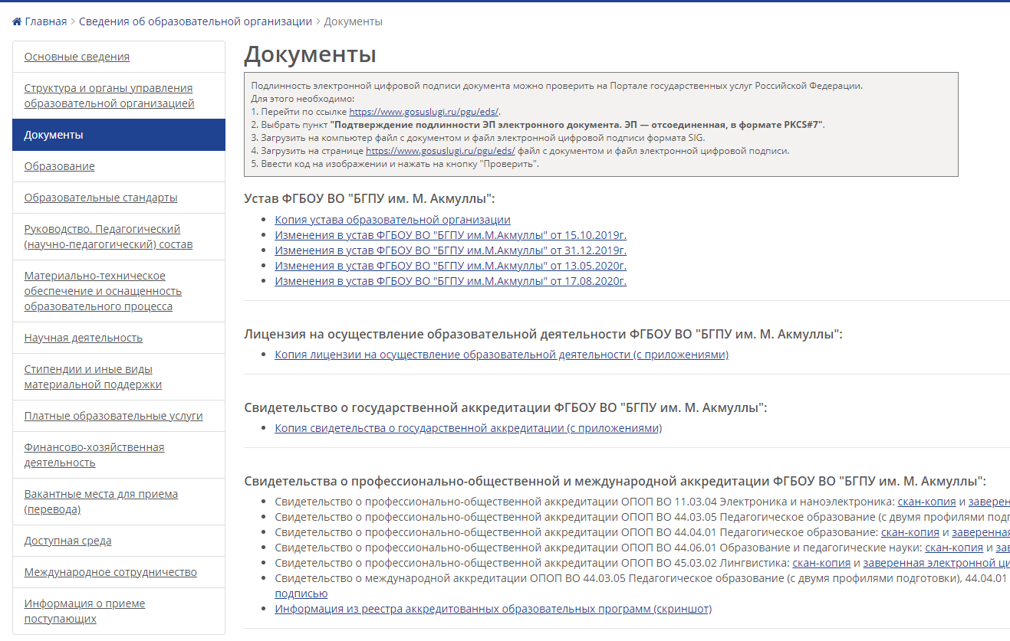
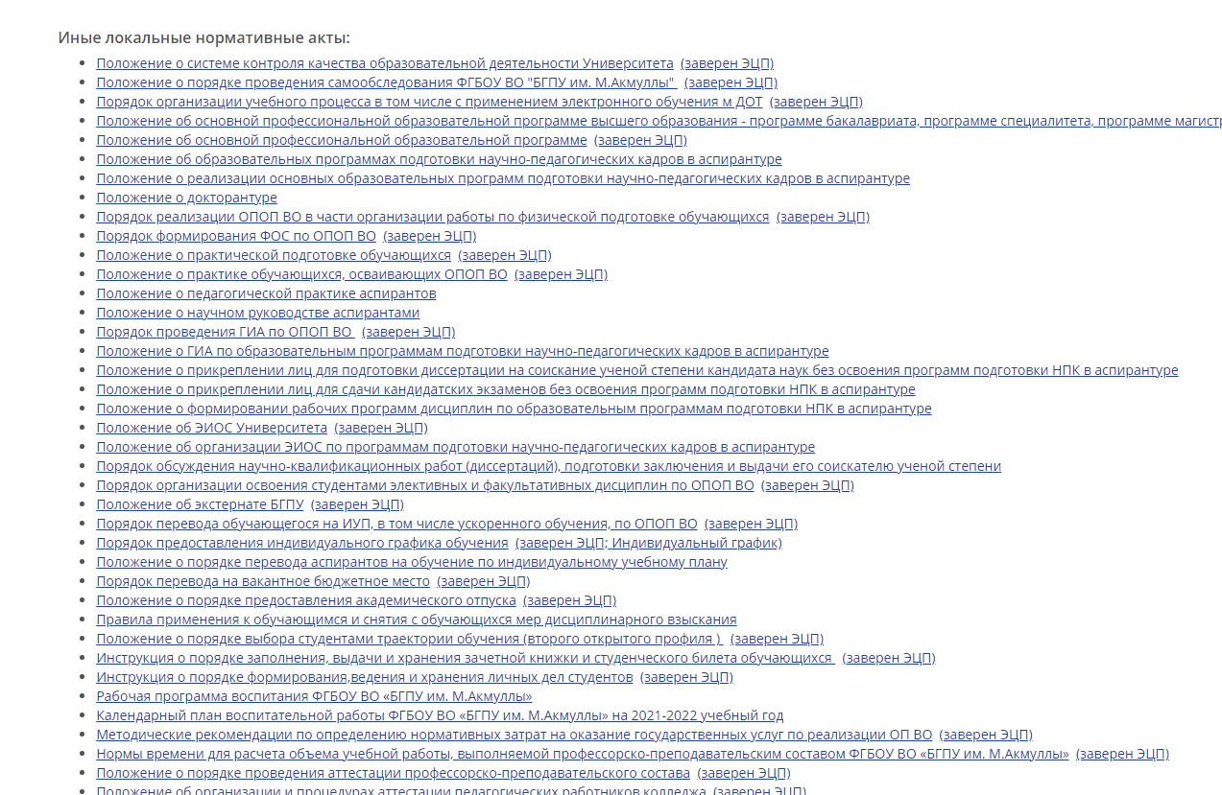
Раздел Документы, прокручиваем вниз страницы смотрим необходимые документы

Slide 5
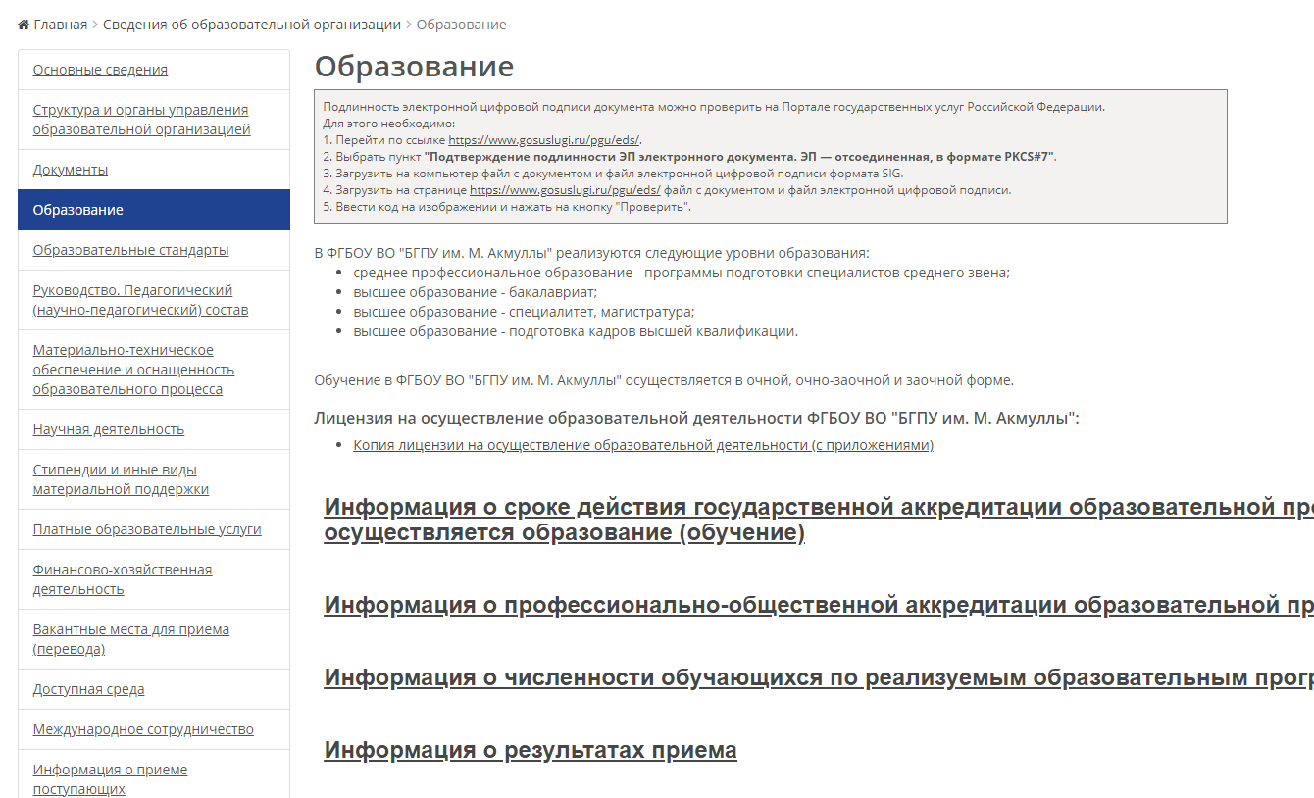
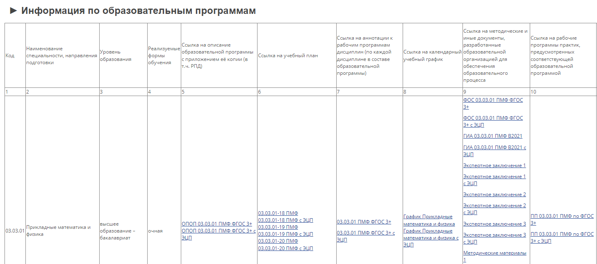
Раздел Образование, прокручиваем вниз страницы смотрим необходимые документы

Slide 6
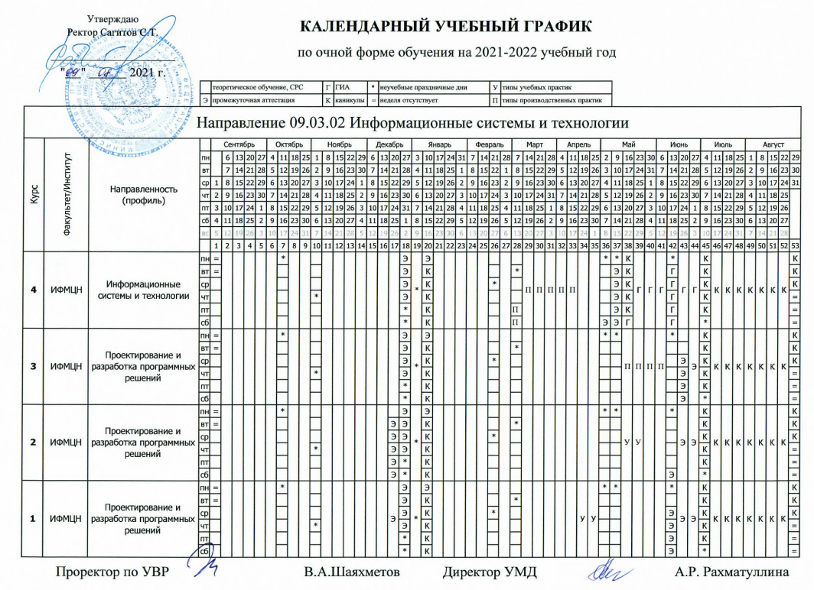

Slide 7

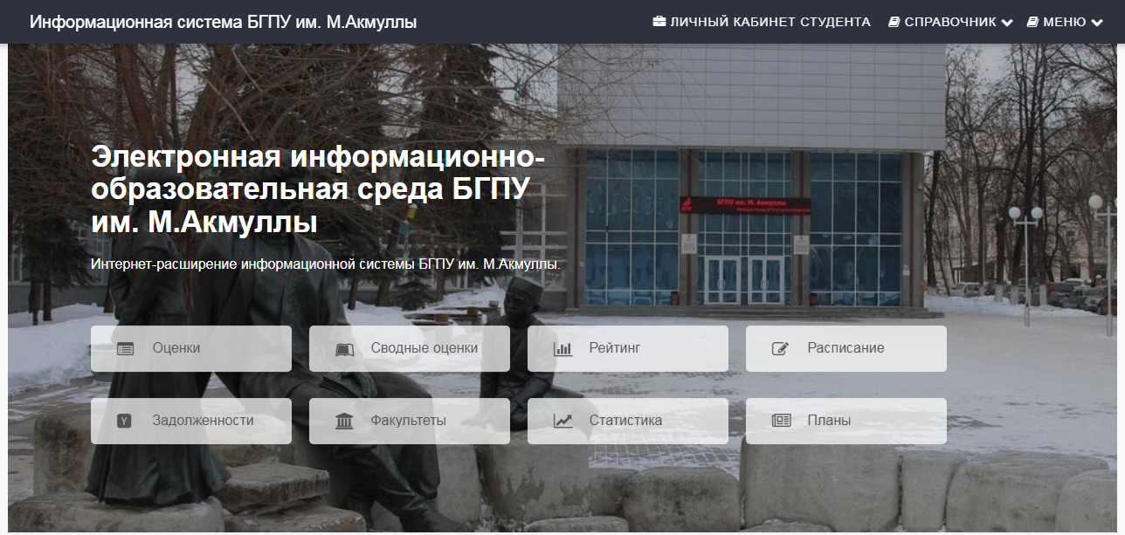
https://bspu.ru/
http://asu.bspu.ru

Slide 8
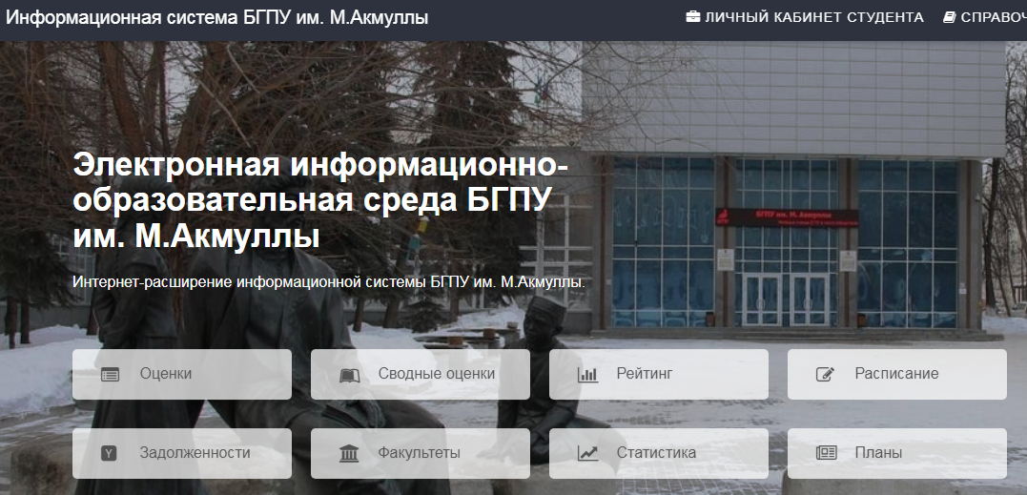
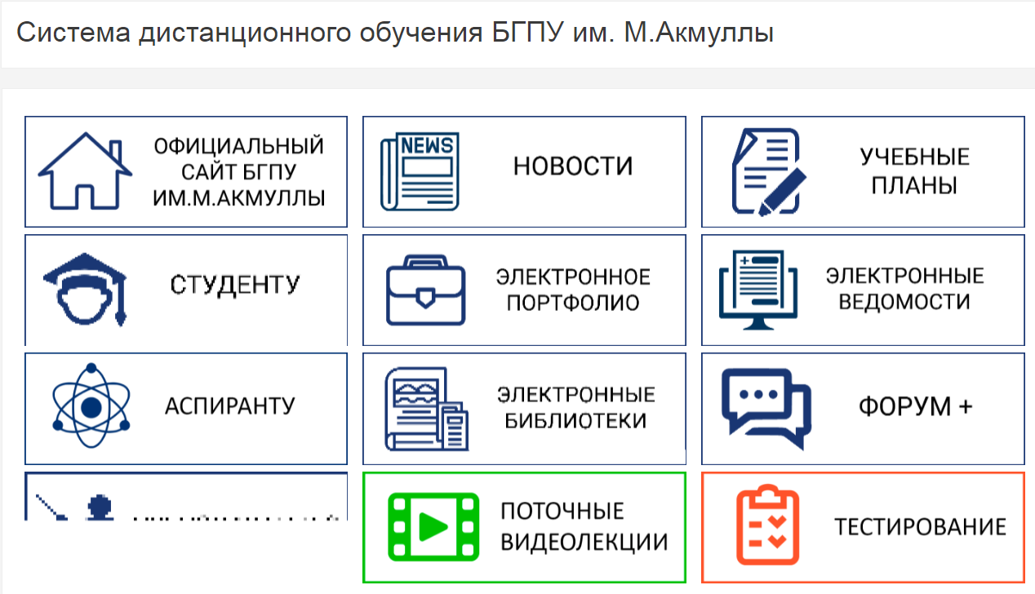
https://lms.bspu.ru/

Slide 9
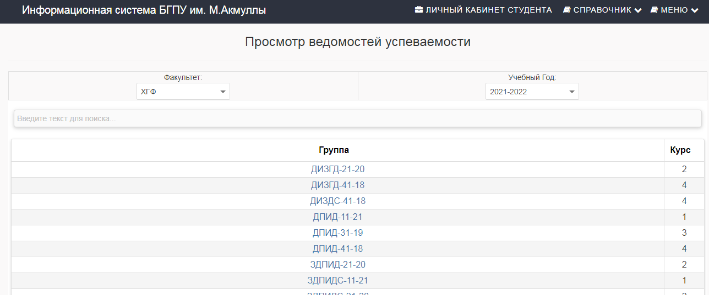
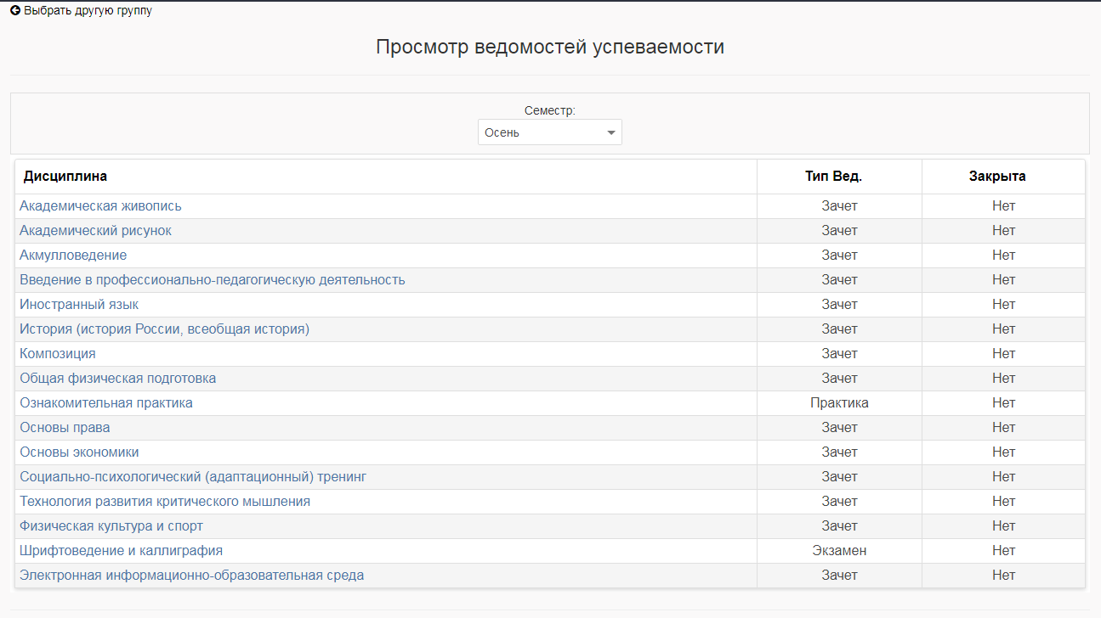
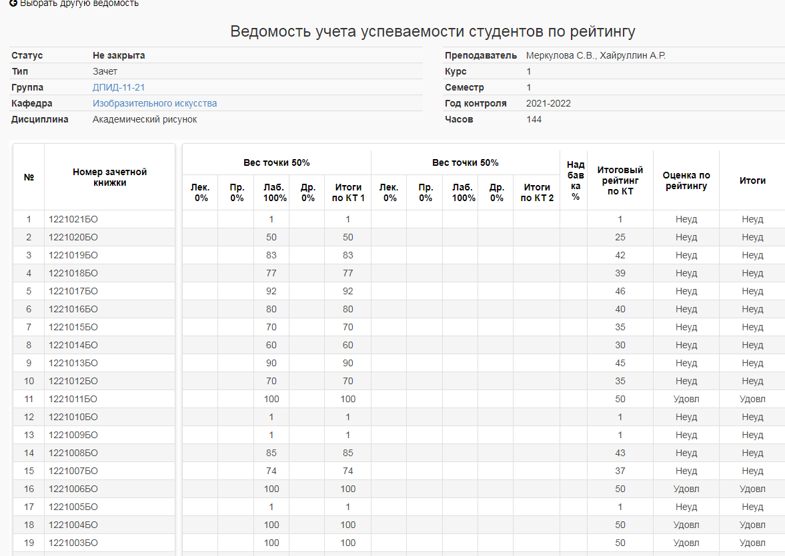
ОЦЕНКИ

Slide 10
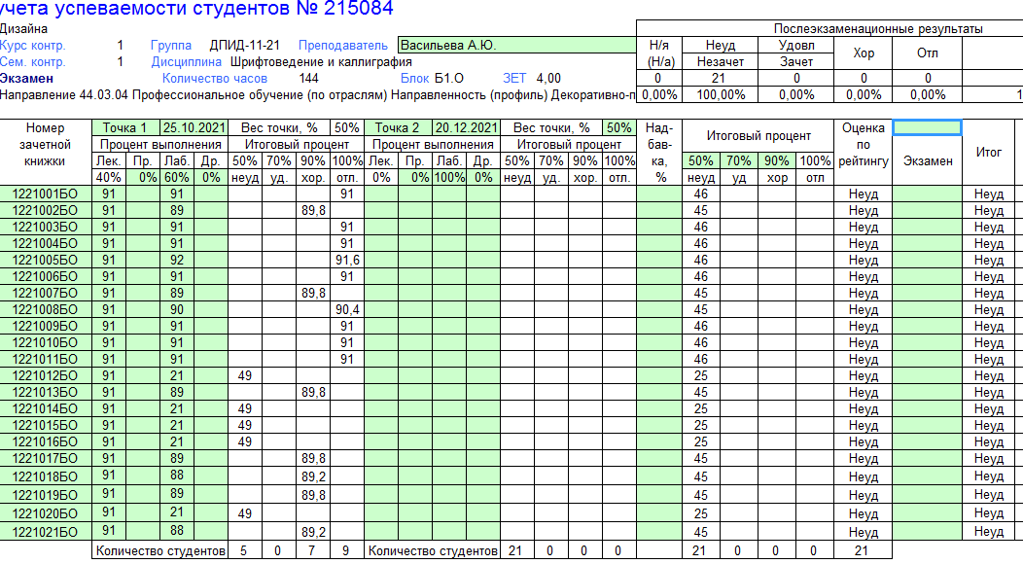

Slide 11
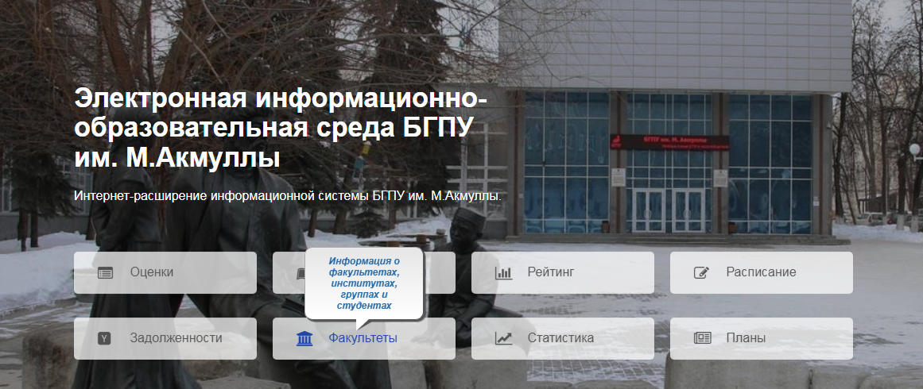
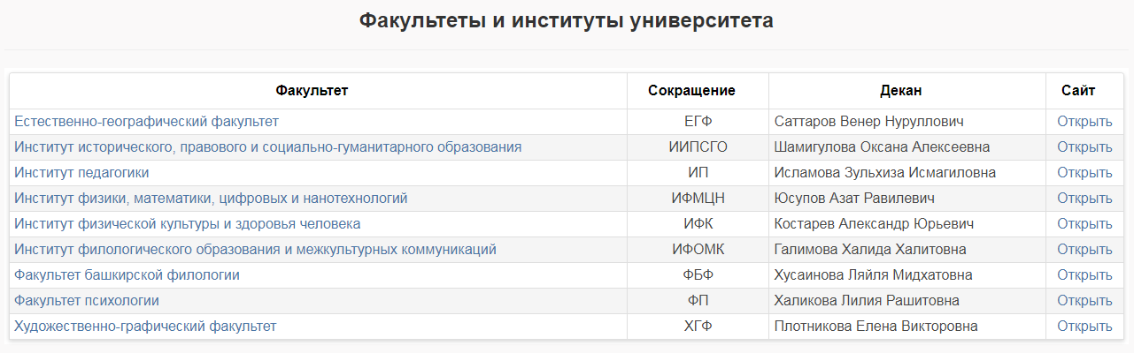

Slide 12
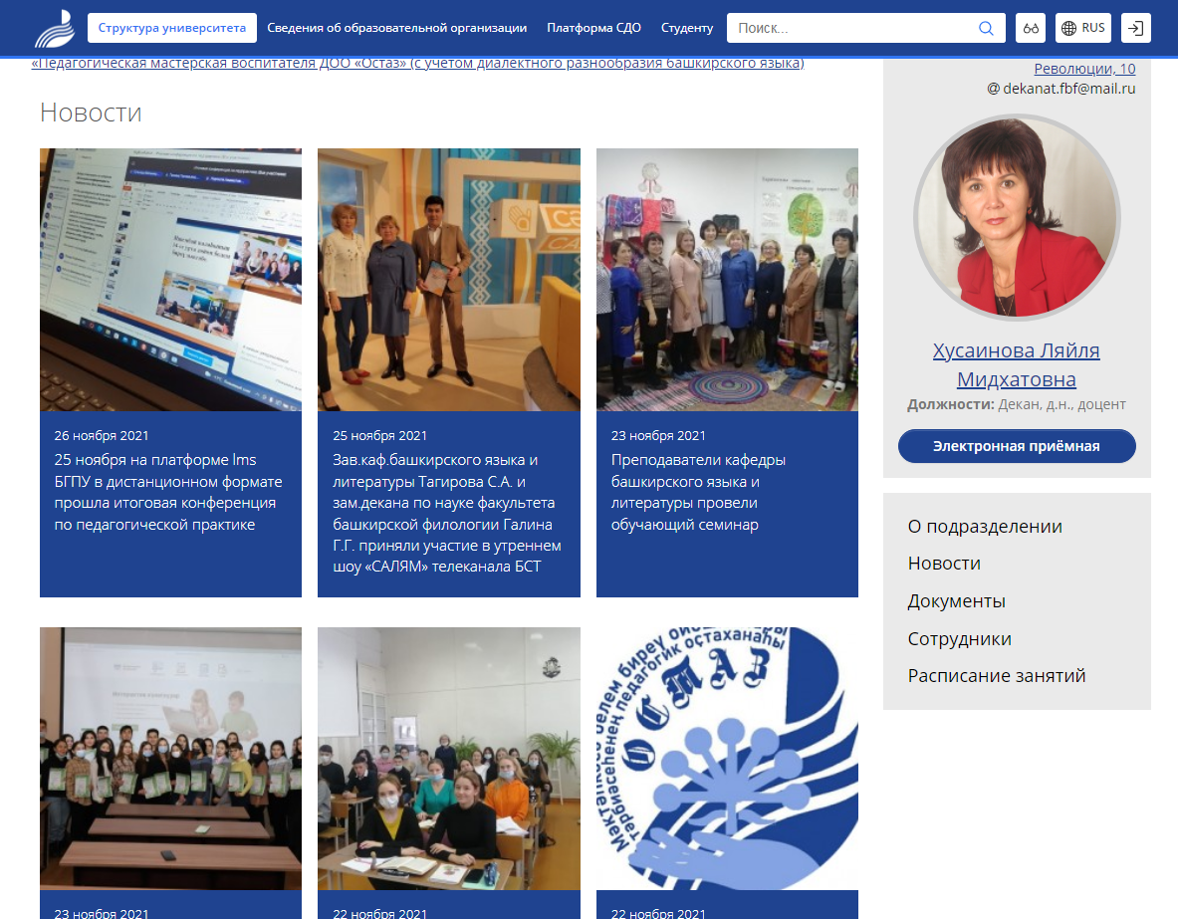

Slide 13
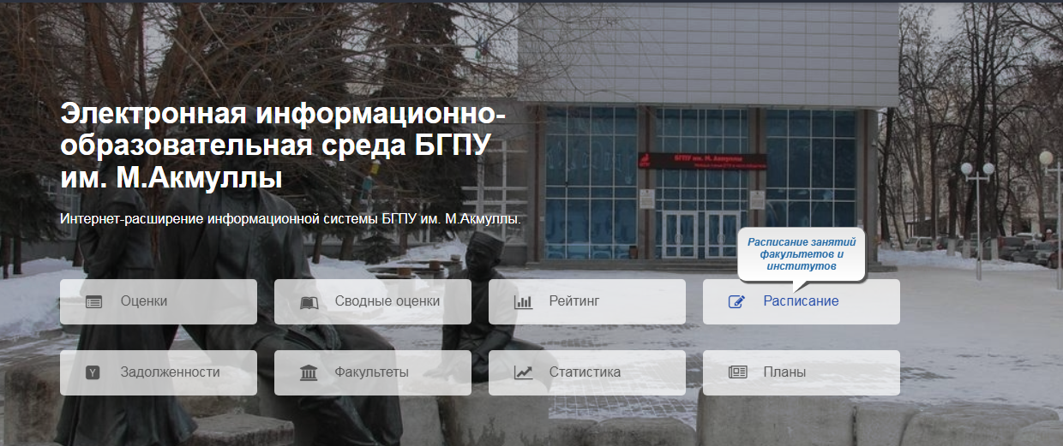
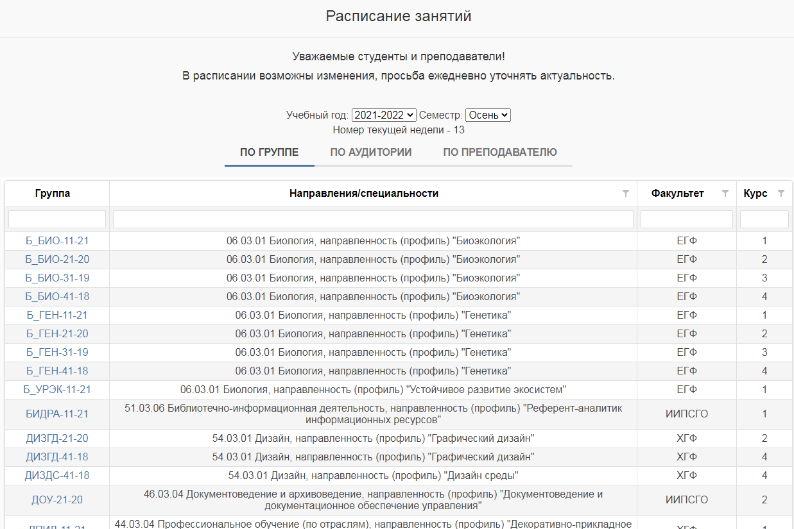
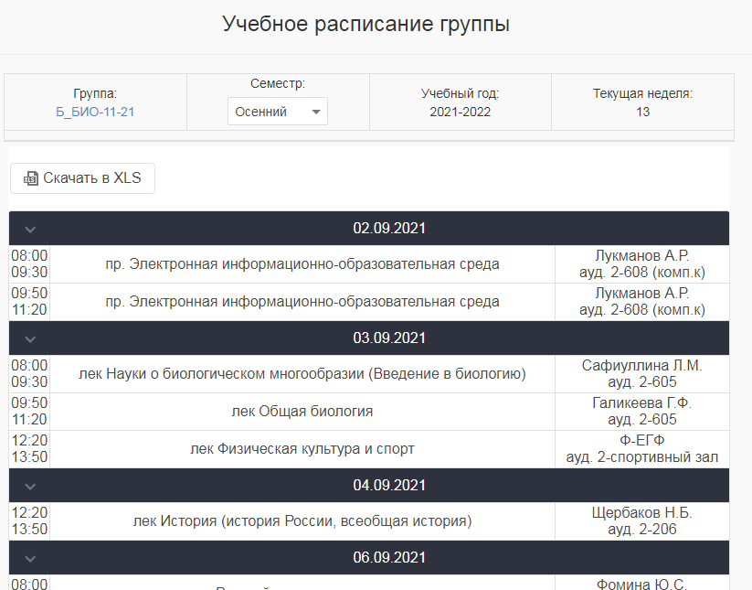

Slide 14
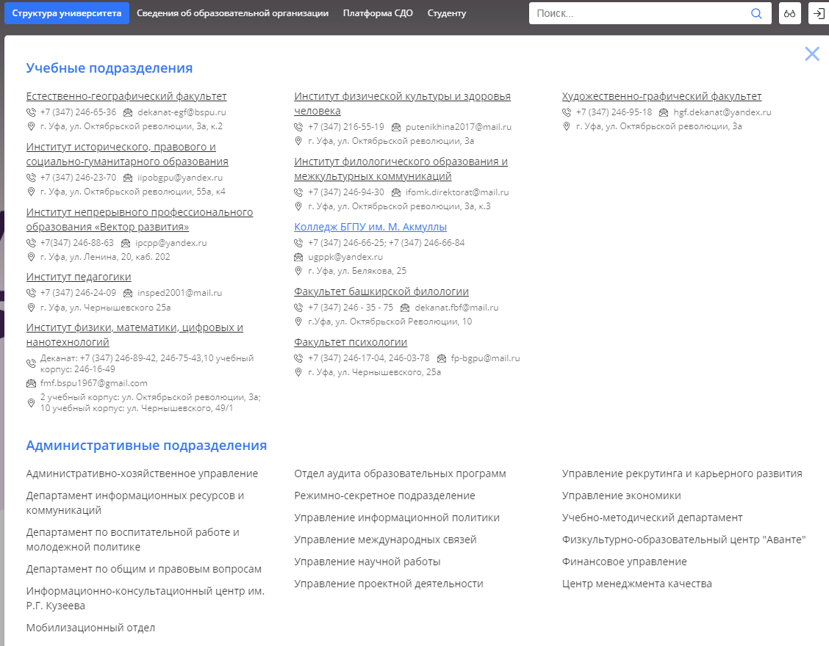
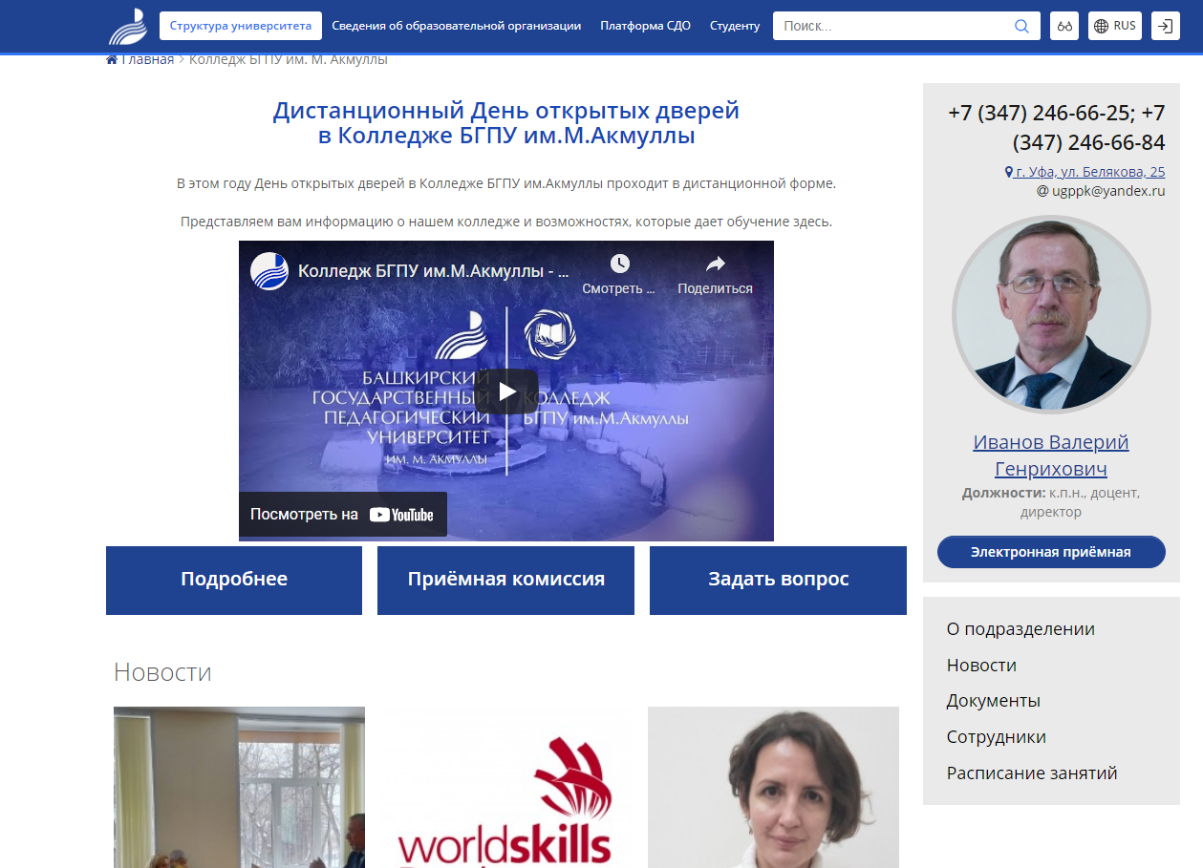
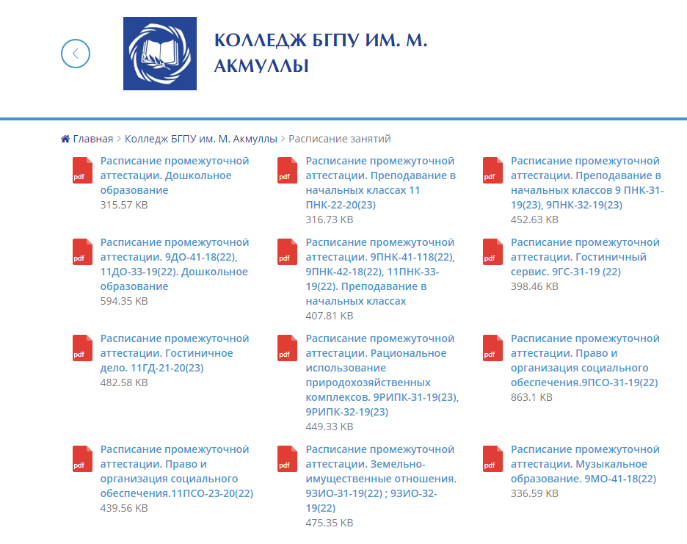
https://bspu.ru/

Slide 15
office@bspu.ru почта БГПУ им.М.Акмуллы
по программам СПО:
246-66-25 приемная директора,
246-66-84 учебная часть
ugppk@yandex.ru почта колледжа
по программам ВО:
В деканаты соответствующего института/деканата;
asubspu@mail.ru почта учебно-методического департамента

